Slide 1


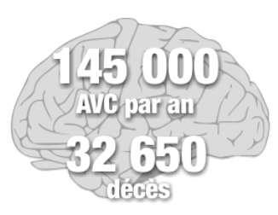





Accident Vasculaire Cérébral : chaque minute compte!
EDUCATION A LA SANTE
Auteur : BEAUDIN Sandrine - Relecture : Dr LENGLET

Slide 2
Données épidémiologiques en France
1e cause de handicap acquis non traumatique chez l’adulte
2e cause de démence
3e cause de mortalité
40 000 décès chaque année
400 000 patients ayant fait un AVC
130 000 nouveaux patients victimes d’un AVC chaque année
30% à 50% de récidive à 5 ans
30% des français identifient la faiblesse brutale de l’hémicorps comme un signe d’AVC
50% des français ont recours au 15 lors d’une situation d’AVC
http://www.esculape.com/index.html

Slide 3
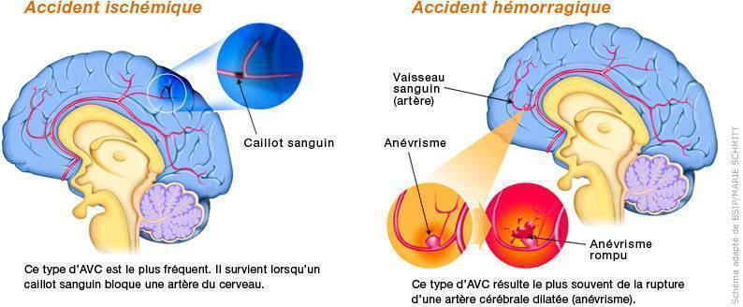
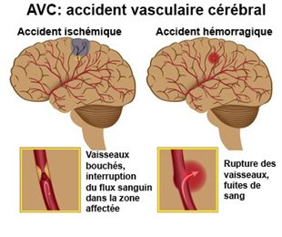
Qu’est ce qu’un AVC?
Lorsque les cellules nerveuses sont privées d’O2, ne serait-ce que pendant quelques minutes, elles meurent.

Slide 4
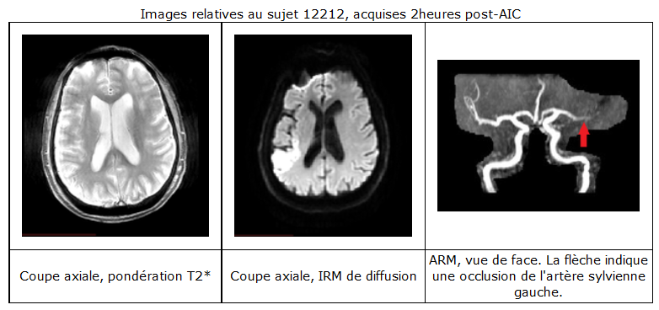
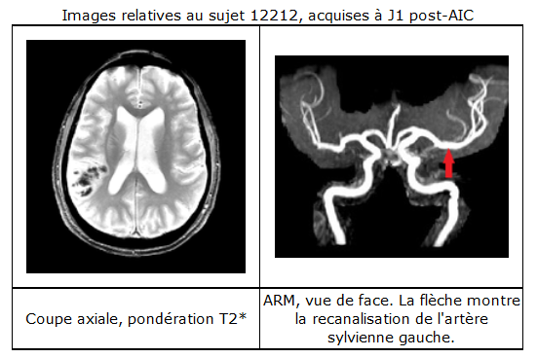
L’AVC du patient A : données médicales complémentaires
Image en convention radiologique (la gauche est à droite de l’image pour l’ARM.
Toutes les images de la banque NeuroPéda sont en convention neurologique (la droite est bien à droite de l’image), sauf pour cette image qui est en convention radiologique (inversion droite et gauche).
http://acces.ens-lyon.fr/acces/ressources/neurosciences/Banquedonnees_logicielneuroimagerie/test-architecture-neuropeda/fiches-pedagogiques/1-irm/1-2-anatomie-generalites/1-2-2-pathologies-lesions/1-2-2-1-accidents-vasculaires-cerebraux/sujets-12211-a-12213-accidents-vasculaires-cerebraux

Slide 5
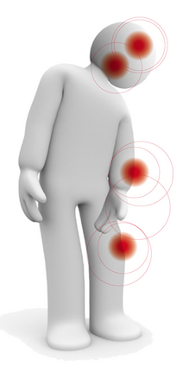
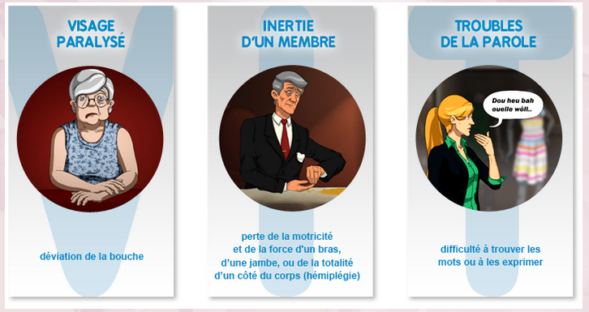
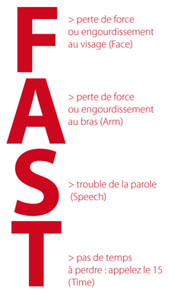
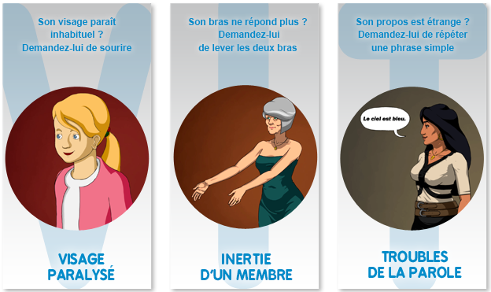
Les signes cliniques de l’AVC
http://www.grid-france.fr/actualite/854-avc-attaque-ou-congestion-cerebrale

Slide 6



Les signes cliniques de l’AVC
Vidéo pédagogiques
https://www.youtube.com/watch?v=8E9AvAfC2QM
http://www.avcvitele15.com/bibliotheque.php

Slide 7

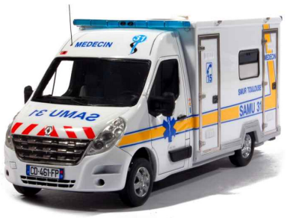
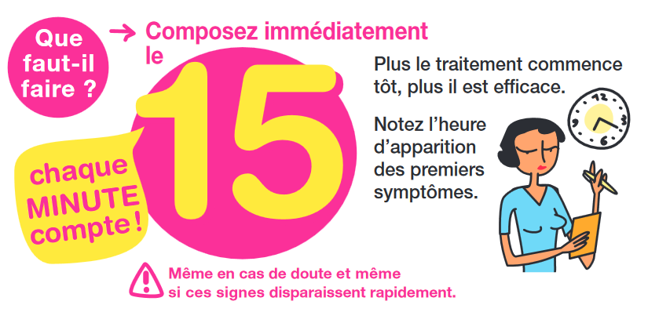
Conduite à tenir en cas d’AVC
Une prise en charge très précoce peut éviter les complications et limiter les séquelles

Slide 8
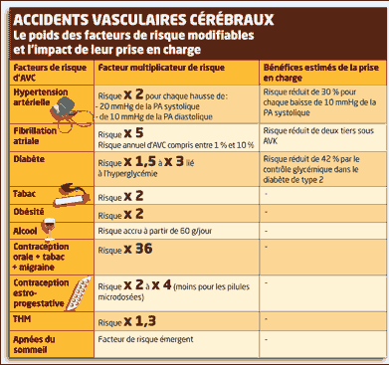
Les facteurs de risque
http://www.esculape.com/generale/avc_prevention.html

Slide 9
Prévention
➢ Arrêtez de fumer
➢ Manger mieux (moins gras, salé et sucré)
➢ Faites de l’exercice physique
➢ Surveiller votre tension artérielle
➢ Surveiller votre glycémie
➢ Surveiller votre taux de lipides sanguins

Slide 10

Quelques liens utiles
AVC : quelles prises en charge ?
Émission C la Santé coproduite par l'AP-HM et La Chaine Marseillaise
https://www.youtube.com/watch?v=uCSU-4t-Bt8
➢ Brochure documentaire de l’OMS
http://apps.who.int/iris/bitstream/10665/43727/1/9242546720_fre.pdf
➢ la Fédération Nationale FRANCE AVC :
www.franceavc.com
➢ Société Française Neuro-Vasculaire :
http://www.societe-francaise-neurovasculaire.fr
➢ Vidéo pédagogique (chanson) sur les symptômes de l’AVC
https://www.youtube.com/watch?v=8E9AvAfC2QM
http://www.avcvitele15.com/index.php
Document mis à disposition selon les termes de la Licence Creative Commons Attribution –
Pas d’Utilisation Commerciale - Partage dans les mêmes conditions 4.0 International
Auteur : BEAUDIN Sandrine
Relecture : Dr LENGLET

